Slide 1
Bienvenidos! Empezáremos a las 7:00 PM horario zona central.
Notes:
This work is licensed under the Creative Commons Attribution-NonCommercial 4.0 International License. To view a copy of this license, visit http://creativecommons.org/licenses/by-nc/4.0/ or send a letter to Creative Commons, PO Box 1866, Mountain View, CA 94042, USA

Slide 2
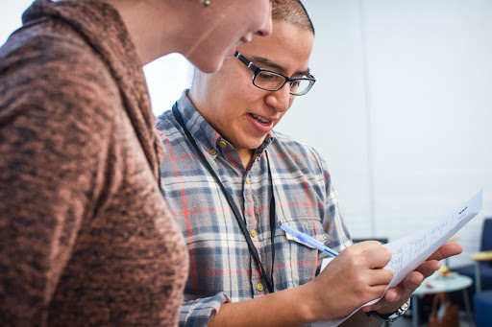
ENTRENAMIENTO DE ORGANIZACIÓN DE CAMPAÑAS
Conozca su por qué:
Historia Personal
Alex Tornato/ OFA Training Manager / @atornato
Notes:
Whether you are volunteering or working on a campaign or ballot initiative that’s coming up– we have heard that you need to train up on the best practices and the most current research that’s come out on organizing, and the best ways to train other people. We are so excited here at OFA to help you do that and give you the knowledge and tools you need to be most successful in your mission.
As we introduce ourselves, we would love for you to get acquainted with the chatbox and each other! We love to see where you all have joined from, so write your name and where you are joining from in the chatbox!

Slide 3
Alex Tornato
OFA Training Manager
@atornato
Notes:
“We have people joining us from all across the country that are wanting to make a difference in their communities. Type in your city and state into the chat box, and give others some appreciation for being on the call!”

Slide 4
Hoja de trabajo:
http://bit.ly/COBpsSP

Slide 5
#OFAction
Notes:
As we go through this training, don’t be shy and tweet throughout the session using our hashtag. Let us know what you are taking away from this training, what is motivating you to organize, and follow me on twitter at @GriffenSaul

Slide 6
Nuestra trayectoria de aprendizaje
Semana 1: Conozca su por qué: Historia personal
Semana 2: Conversaciones de persuasión
Semana 3: Conversaciones de participación electoral (GOTV)
Semana 4: Organización digital

Slide 7
Objetivos para esta capacitación:
1
Analizar las razones subyacentes por las cuales es difícil participar en conversaciones con personas que tienen creencias políticas diferentes
Describe the framework for effective persuasion conversations

Slide 8
Objetivos para esta capacitación:
1
Analizar las razones subyacentes por las cuales es difícil participar en conversaciones con personas que tienen creencias políticas diferentes
Describe the framework for effective persuasion conversations
2
Aplicar la teoría de “conocer su por qué” a las personas con las que hablará en su trabajo de organización

Slide 9
Objetivos para esta capacitación:
1
Analizar las razones subyacentes por las cuales es difícil participar en conversaciones con personas que tienen creencias políticas diferentes
Describe the framework for effective persuasion conversations
2
Aplicar la teoría de “conocer su por qué” a las personas con las que hablará en su trabajo de organización
3
Usar el marco de ‘desafio, elección, resultado, y pedir’ para desarrollar su historia personal

Slide 10
Agenda
La rareza increíble de cambiar su mente
Construcción de teoría con Simón Sinek
Incidentes críticos
Marco de historia personal
Informe y cierre
Notes:
7:10- 7:11 (1 MINUTE)
[LIZ]

Slide 11
¿Por qué es tan difícil cambiar la opinión de alguien?
SIGUIENTE EXTRACTO:
The Incredible Rarity of Changing Your Mind
from This American Life
La Rareza Increíble de Cambiar su Mente
de Esta Vida Americana
Notes:
So, in our work as organizers, we want to have conversations with people so we can get them to do something we want them to do. Whether convince a supporter to make phone calls, or an elected official to vote a certain way on a piece of legislation or whatever the scenario, but we aren’t always successful. As we learned in the last two weeks, we need to be good listeners and understand what motivates someone’s position.
We know from experience how challenging it is to change someone’s opinion, but we will break down why that is and how we can begin to craft strategies to be more effective in our conversations.
To get our minds going, we have a clip ahead from the podcast, “This American Life.” Listen to the following clip with this thought in mind.” As you listen to this, think about why it’s so difficult to change someone’s mind.
“Why is changing someone’s opinion so difficult?” We have all run into someone that we had trouble talking to and getting them to think about something that we really cared about.

Slide 12
Hay una cosa que se llama el ‘efecto de contrafuego’. Ha sido documentado en todos tipos de estudios. Demuestra que cuando estamos confrontados con evidencia que desaprueba lo que creemos, generalmente nos profundizamos y lo creemos más. Y los raros momentos en que las personas cambian, es lento.

Slide 13
COMPARTIR COMO GRUPO:
¿Por qué es difícil persuadir a alguien para que cambie?
Escriba sus pensamientos en el chat.
Notes:
Personal anxiety, people’s opinions are based on their experiences of how the world is
Key takeaway – our beliefs are built on our experiences. When we challenge beliefs, we challenge experiences.
News sources- their evidence shows something else, people might have their beliefs for a long time. We don’t walk through the world thinking we’re wrong, or we’d be very disoriented.

Slide 14
Entonces, que hacemos?
Notes:
You don’t have to be an experienced policy maker and know all the ins and outs of a bill to discuss your “WHY” with your neighbor. We can cut through the clutter when we have conversations that speak to the head and the heart.

Slide 15
Agenda
La increíble rareza de cambiar su mente
Construcción de teoría con Simón Sinek
Incidentes críticos
Marco de historia personal
Informe y cierre
Notes:
We know it’s challenging and it’s a hard process, so what’s the link? What are ways that people could cut through the noise coming in from different sources like media and news.

Slide 16
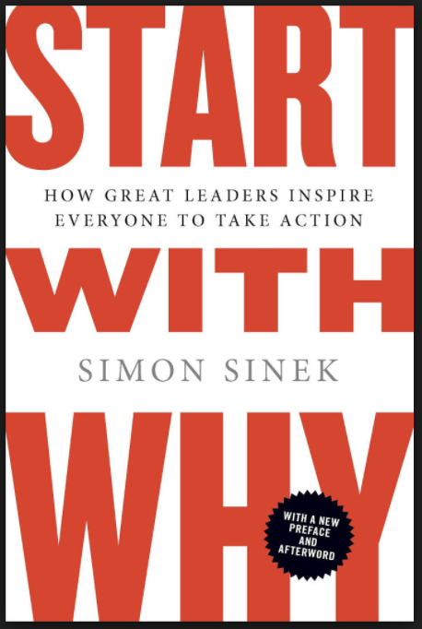
Notes:
1:36- 4:36: Theory of why, how, what and quick example of apple from author and marketing consultant, Simon Sinek It’s about 3 minutes long.
https://www.ted.com/talks/simon_sinek_how_great_leaders_inspire_action/transcript

Slide 17
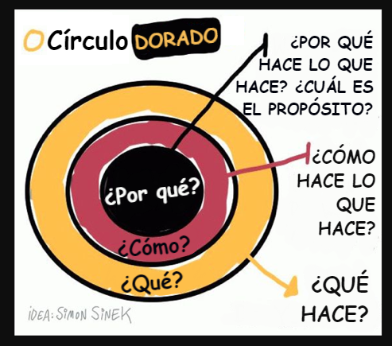
Notes:
Discussion of WHY, HOW, WHAT
You heard simon sinek discuss his theory on starting with why. His premise is that most groups (nonprofits, politicians, companies) start with what they do.
Apple- starts with “we sell computers”
How– we sell computers with good user experience
Why– to make a profit, make money.
That doesn’t make me feel like they have a purpose past their product. Unintentionally politicians and organizations do that.
Starting with the what always seems to lead to some ambiguity on the “why” they do it.
So how do you switch this model and the order?
Why does apple do what they do?
They challenge the status quo & are lead innovators in the technology industry.
-------------
-------------
What we to convey is that if you start with your belief and communicate your WHY, it will resonate with people in the way a WHAT never can. So, the order is important here as well – you need to start with your WHY in order to be able to start to build a connection based on shared values, then move outward.
Because the WHY is what moves YOU – it is the core thing that makes you tick. It is your reason to get out of bed. It’s the thing that you might have subconsciously operated with but not likely articulated out loud
HOW: ‘How’ is your theory of change – it is the way that you believe your why can come into the world
WHAT: ‘What’ is the thing that you are now doing as a result of your how – it is your specific actions associated with your theory of change.
In politics, we frequently start with WHAT which is not how you can easily connect with people – it tends to be superficial and can feel inauthentic.
If we take this model presented by Simon, then you can see how it shakes out with organizations as well. Here’s a couple of examples to compare and contrast.

Slide 18
Agenda
La rareza increíble de cambiar su mente
Construcción de teoría con Simón Sinek
Incidentes críticos
Marco de historia personal
Informe y cierre
Notes:
7:10- 7:11 (1 MINUTE)
With that, how do we learn to shape people’s minds?

Slide 19
Enfocándonos en nuestros valores y nuestras creencias nos ayudan a entender nuestro ‘por qué’

Slide 20
Un método para identificar su ‘por qué’
Incidentes críticos:
“Incidentes críticos son eventos en su vida que usted recuerde que hayan sido importantes al aclarar lo que usted cree.”
-Stephen Brookfield

Slide 21
Un método para identificar su ‘por qué’
Pregunta de incidente crítico:
¿Cuándo fue la primera vez que recuerda haber defendido algo en lo que cree?
Escriba:
Escriba su historia – cuéntenos todos los detalles de cuándo paso, dónde paso, quienes fueron las personas involucradas y cuál fue el resultado
Notes:
7:43 – 7: 45 [2 minutes]
Reference pre-work – you can share here if you are willing

Slide 22
Por ejemplo

Slide 23
COMPARTA EN EL CHAT:
De la historia del incidente crítico que escucho, ¿qué valores escucho?

Slide 24
Ahora es su turno!
Recuerde: Tener un ‘por qué’ claro y conciso
nos mantiene conectados con el motivo
por el que hacemos lo que hacemos, nos ayuda
a conectarnos con los demás y cuando lo
compartimos, tienen la oportunidad de generar
confianza y comunidad
Escriba en el chat para compartir su incidente crítico
Notes:
7:47- 7:53 [6 minutes]
It’s ok if that takes a second – this is hard! Really think about the FIRST time that happened because that was when you likely solified your belief around a particular value.
This is hard and takes a lot of practice, so some
This is very personal, so if you feel comfortable sharing, we would love to thear

Slide 25
COMPARTA EN EL CHAT:
En cuanto a su incidente crítico, ¿cuáles son los valores arraigados en los que usted cree?

Slide 26
¿Cómo se aplica esto en su trabajo de organización?
Notes:
Most people start at the level that is not at the level of values -- looking for an emotionally resonant experience; real lived experience with emotional weight
Why -- leading into critical incident piece
Then depends on your audience and who you talk to -- connect on something and then build up to policy discussions -- applies to canvassing and with personal relationships, also with volunteer recruitment
Personal story
1:1s
Deep canvassing

Slide 27
Agenda
La rareza increíble de cambiar su mente
Construcción de teoría con Simón Sinek
Incidentes críticos
Marco de historia personal
Informe y cierre
Notes:
7:10- 7:11 (1 MINUTE)
[LIZ]

Slide 28
Las historias son poderosas

Slide 29
Marco de historia personal
Desafío
Elección
Resultado
Pedir

Slide 30
Muestra de historia personal
Al haber crecido en el centro de California, he visto de primera mano la importancia del agua en nuestra comunidad. Mientras hablamos ahora, los bomberos arriesgan sus vidas para contener los incendios mortales que están asolando las Sierras Nevadas y las comunidades aledañas, y estoy realmente aterrorizado ante la idea de que mi familia - mis padres, hermanos, sobrinas y sobrinos, tengan que evacuar porque el aire que respiran es tóxico. El acceso a la cantidad de agua que necesitamos nos ayuda a contener estos incendios, y ayuda a que nuestra economía local prospere con la agricultura, los trabajos para los agricultores y el agua potable de la mesa baja".
En 2016, voté por los funcionarios públicos que representarían mis creencias sobre el acceso al agua ante el gobierno. Quiero que se garantice el acceso futuro de nuestra comunidad al agua. Si continuamos en nuestro camino actual, sabemos que el futuro de nuestra comunidad es inestable".
Desafortunadamente, nuestras peticiones de soluciones creativas sobre el futuro del agua en Fresno no han sido escuchadas en Washington, por lo que estoy organizando con OFA y con voluntarios en nuestra comunidad para pensar en cómo podemos abordar este problema crítico.
¿Te unirías a mí para una reunión en la casa con otros voluntarios para intercambiar ideas sobre cómo podemos asegurarnos de que nuestro miembro del Congreso proteja a las familias del miedo a no tener seguridad hídrica en el futuro?

Slide 31
Marco de historia personal
Desafío
Elección
Resultado
Pedir

Slide 32
El desafío es la razón central por la cual se toma acción. Sin desafíos, no hubiera necesidad de organizar. Todos estuvieramos felices con el status quo

Slide 33
Muestra de historia personal
Desafío
Al haber crecido en el centro de California, he visto de primera mano la importancia del agua en nuestra comunidad. Mientras hablamos ahora, los bomberos arriesgan sus vidas para contener los incendios mortales que están asolando las Sierras Nevadas y las comunidades aledañas, y estoy realmente aterrorizado ante la idea de que mi familia - mis padres, hermanos, sobrinas y sobrinos, tengan que evacuar porque el aire que respiran es tóxico. El acceso a la cantidad de agua que necesitamos nos ayuda a contener estos incendios, y ayuda a que nuestra economía local prospere con la agricultura, los trabajos para los agricultores y el agua potable de la mesa baja".
En 2016, voté por los funcionarios públicos que representarían mis creencias sobre el acceso al agua ante el gobierno. Quiero que se garantice el acceso futuro de nuestra comunidad al agua. Si continuamos en nuestro camino actual, sabemos que el futuro de nuestra comunidad es inestable".
Desafortunadamente, nuestras peticiones de soluciones creativas sobre el futuro del agua en Fresno no han sido escuchadas en Washington, por lo que estoy organizando con OFA y con voluntarios en nuestra comunidad para pensar en cómo podemos abordar este problema crítico.
¿Te unirías a mí para una reunión en la casa con otros voluntarios para intercambiar ideas sobre cómo podemos asegurarnos de que nuestro miembro del Congreso proteja a las familias del miedo a no tener seguridad hídrica en el futuro?

Slide 34
Marco de historia personal
Desafío
Elección
Resultado
Pedir

Slide 35
Para la mayoría de organizadores, su elección fue tomar acción. Su elección fue el cambio- levantarse y hacer algo acerca de la situación, no importa cuán grande o pequeña haya sido.

Slide 36
Muestra de historia personal
Elección
Al haber crecido en el centro de California, he visto de primera mano la importancia del agua en nuestra comunidad. Mientras hablamos ahora, los bomberos arriesgan sus vidas para contener los incendios mortales que están asolando las Sierras Nevadas y las comunidades aledañas, y estoy realmente aterrorizado ante la idea de que mi familia - mis padres, hermanos, sobrinas y sobrinos, tengan que evacuar porque el aire que respiran es tóxico. El acceso a la cantidad de agua que necesitamos nos ayuda a contener estos incendios, y ayuda a que nuestra economía local prospere con la agricultura, los trabajos para los agricultores y el agua potable de la mesa baja".
En 2016, voté por los funcionarios públicos que representarían mis creencias sobre el acceso al agua ante el gobierno. Quiero que se garantice el acceso futuro de nuestra comunidad al agua. Si continuamos en nuestro camino actual, sabemos que el futuro de nuestra comunidad es inestable".
Desafortunadamente, nuestras peticiones de soluciones creativas sobre el futuro del agua en Fresno no han sido escuchadas en Washington, por lo que estoy organizando con OFA y con voluntarios en nuestra comunidad para pensar en cómo podemos abordar este problema crítico.
¿Te unirías a mí para una reunión en la casa con otros voluntarios para intercambiar ideas sobre cómo podemos asegurarnos de que nuestro miembro del Congreso proteja a las familias del miedo a no tener seguridad hídrica en el futuro?

Slide 37
Esta es la elección que tomo para enfrentar su desafío.
¿Que elección hubiese tomado usted en ese momento de adversidad?

Slide 38
Marco de historia personal
Desafío
Elección
Resultado
Pedir

Slide 39
¿Cuáles fueron los resultados de su decision?
El resultado demuestra cómo el tomar acción puede llevarnos a algo bueno. Si usted está contando su historia para motivar a alguien a tomar acción, ellos necesitan saber que tomar acción puede tener resultados positivos.
Notes:
El? Or no?

Slide 40
Muestra de historia personal
Resultado
Al haber crecido en el centro de California, he visto de primera mano la importancia del agua en nuestra comunidad. Mientras hablamos ahora, los bomberos arriesgan sus vidas para contener los incendios mortales que están asolando las Sierras Nevadas y las comunidades aledañas, y estoy realmente aterrorizado ante la idea de que mi familia - mis padres, hermanos, sobrinas y sobrinos, tengan que evacuar porque el aire que respiran es tóxico. El acceso a la cantidad de agua que necesitamos nos ayuda a contener estos incendios, y ayuda a que nuestra economía local prospere con la agricultura, los trabajos para los agricultores y el agua potable de la mesa baja".
En 2016, voté por los funcionarios públicos que representarían mis creencias sobre el acceso al agua ante el gobierno. Quiero que se garantice el acceso futuro de nuestra comunidad al agua. Si continuamos en nuestro camino actual, sabemos que el futuro de nuestra comunidad es inestable".
Desafortunadamente, nuestras peticiones de soluciones creativas sobre el futuro del agua en Fresno no han sido escuchadas en Washington, por lo que estoy organizando con OFA y con voluntarios en nuestra comunidad para pensar en cómo podemos abordar este problema crítico.
¿Te unirías a mí para una reunión en la casa con otros voluntarios para intercambiar ideas sobre cómo podemos asegurarnos de que nuestro miembro del Congreso proteja a las familias del miedo a no tener seguridad hídrica en el futuro?

Slide 41
Marco de historia personal
Desafío
Elección
Resultado
Pedir

Slide 42
Pedir es cuando usted le da a su audiencia la oportunidad de unirse a usted y hacerse parte de la historia.

Slide 43
Muestra de historia personal
Pedir
Al haber crecido en el centro de California, he visto de primera mano la importancia del agua en nuestra comunidad. Mientras hablamos ahora, los bomberos arriesgan sus vidas para contener los incendios mortales que están asolando las Sierras Nevadas y las comunidades aledañas, y estoy realmente aterrorizado ante la idea de que mi familia - mis padres, hermanos, sobrinas y sobrinos, tengan que evacuar porque el aire que respiran es tóxico. El acceso a la cantidad de agua que necesitamos nos ayuda a contener estos incendios, y ayuda a que nuestra economía local prospere con la agricultura, los trabajos para los agricultores y el agua potable de la mesa baja.
En 2016, voté por los funcionarios públicos que representarían mis creencias sobre el acceso al agua ante el gobierno. Quiero que se garantice el acceso futuro de nuestra comunidad al agua. Si continuamos en nuestro camino actual, sabemos que el futuro de nuestra comunidad es inestable.
Desafortunadamente, nuestras peticiones de soluciones creativas sobre el futuro del agua en Fresno no han sido escuchadas en Washington, por lo que estoy organizando con OFA y con voluntarios en nuestra comunidad para pensar en cómo podemos abordar este problema crítico.
¿Te unirías a mí para una reunión en la casa con otros voluntarios para intercambiar ideas sobre cómo podemos asegurarnos de que nuestro miembro del Congreso proteja a las familias del miedo a no tener seguridad hídrica en el futuro?

Slide 44
Ahora es su turno!
Notes:
Press 1 to share, upload your video to [LINK] or submit to the form by Friday, we will follow up with personalized feedback by June 16th

Slide 45
Elementos de una historia personal
Comience a escribir su historia personal. Piense en un momento clave de su vida – no necesita ser dramático – en el que comenzó a preocuparse por el tema que escribió en el ejercicio anterior. Considere lo siguiente:
¿Cuál fue el desafío específico que enfrento?
¿Cuál fue la decisión (elección) específica que tomo?
¿Qué pasó como resultado de su decisión?
¿Cómo puede su audiencia unirse a usted para tomar acción?
D
E
R
A
P
Notes:
DERP?

Slide 46
Próximos pasos:
Continúe practicando y refinando su historia personal
Comparta su historia personal con otras dos personas y solicite sus opiniones
Aprenda todas las tácticas que incorporan su historia personal en nuestro próximo entrenamiento
1
2
3

Slide 47
Cambios claves del pensamiento:
Hablar con otros acerca de sus valores
Buscar experiencias emocionalmente impactantes
Conocer a su audiencia y adaptar su historia personal a ellos
1
2
3
Notes:
Most people start at the level that is not at the level of values -- looking for an emotionally resonant experience; real lived experience with emotional weight
Why -- leading into critical incident piece
Then depends on your audience and who you talk to -- connect on something and then build up to policy discussions -- applies to canvassing and with personal relationships, also with volunteer recruitment
Personal story
1:1s
Deep canvassing

Slide 48
Agenda
La rareza increíble de cambiar su mente
Construcción de teoría con Simón Sinek
Incidentes críticos
Marco de historia personal
Informe y cierre
Notes:
7:10- 7:11 (1 MINUTE)
[LIZ]

Slide 49
Interrogatorio
ESCRIBA EN EL CHAT
¿Cómo puede usted seguir centrándose en los valores que impulsan su trabajo?
¿Qué usted pronostica que será difícil?

Slide 50
Encuesta:
http://bit.ly/2NRACu5

Slide 51
ENTRENAMIENTO DE ORGANIZACIÓN DE CAMPAÑAS
Conversaciones de persuasion
9/13 @ 7pm CST
Alex Tornato/ OFA Training Manager / @atornato
Notes:
[1 min]
Welcome people to the training

Slide 52
Gracias!

